Slide 1
Design final Presentation
1772028 유제희 ∙ 1772043 정지수

Slide 2
목차
프로젝트 개요 및 동작 설명
Top Level Block Diagram
Block Diagram- Push button, Bscounter, Answer, Display
State machine
Demo 영상
역할 분담

Slide 3

설계 목적
• 설계목적
숫자야구게임을 구현한다.
• 숫자야구게임이란?
감춰진 3개의 숫자와 위치를 모두 맞추는 게임

Slide 4
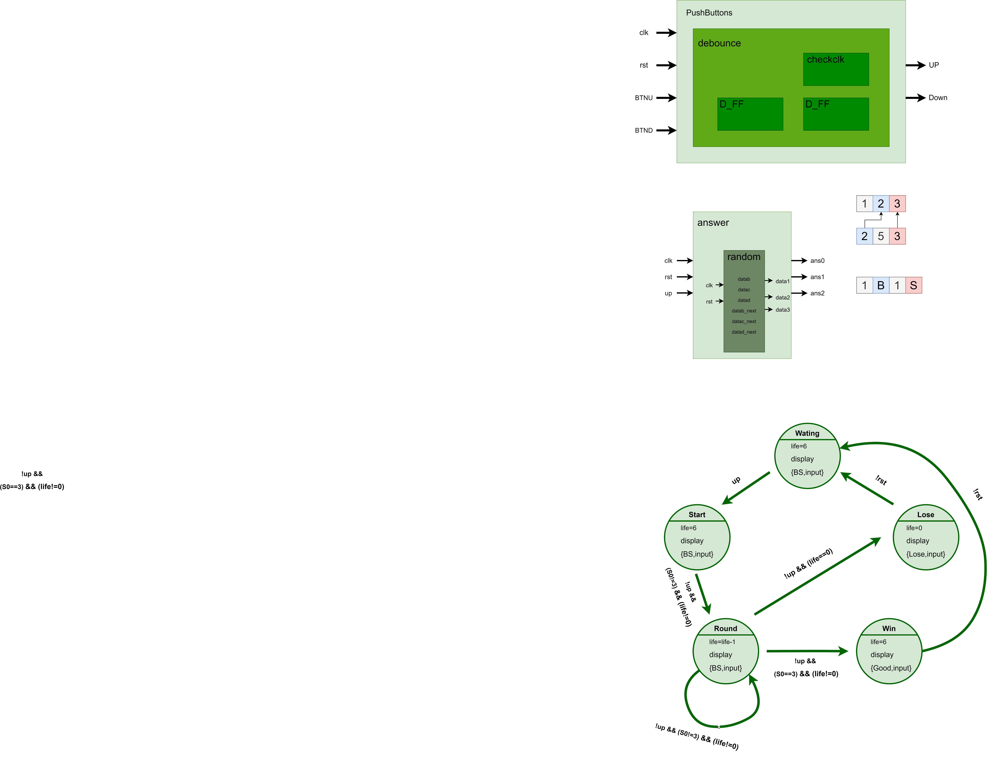
게임 설명
•숫자야구게임 규칙
- 각 자리 숫자는 1~9로 구성되어 있으며, 중복불가
- 숫자와 위치가 맞으면 스트라이크(S), 숫자만 맞고 위치가 틀리면 볼(B)입니다.
- 7segment에 표시된 ball과 strike 개수를 보고 감춰진 숫자와 위치를 맞춘다.
모든 숫자와 위치가 맞으면 segment에 Good이 표현되고 6번 동안 맞추지 못한
경우에는 lose가 표현된다.
감춰진 숫자:
사용자가 입력한 숫자:
Notes:
룰 설명

Slide 5
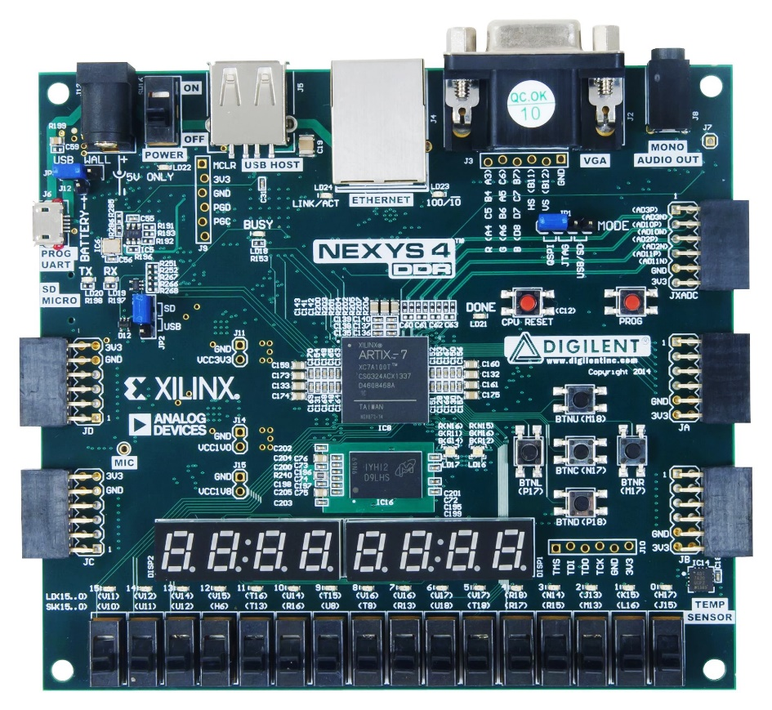
프로젝트 동작 설명
button
up button
누르면 random 생성되며 게임 시작
down button
switch로 입력한 값으로 ball과 strike 계산
up
down
switch
zint
yint
xint
xint, yint, zint
switch로 각각 4bit씩 숫자 3개 입력
9이상의 숫자 입력 시 null
Switch 8-11
Switch 4-7
Switch 0-3
Seg3
Seg2
Seg1
Notes:
Switch > button
Switch 는 추가 해야함

Slide 6
프로젝트 동작 설명
LED
Life (led_l)
남은 life를 나타내는 LED
세개의 숫자를 맞추지 못하면 life <= life -1 (0이면 lose)
random (led_up)
up button눌러 random 값 생성되면 켜짐
Segment
num
switch로 입력한 숫자 3개 출력
Ball
숫자는 같지만 숫자의 위치는 다른 경우+ 1 (≤3)
Strike
숫자와 위치가 모두 같은 경우+ 1 (≤3)
Life
(led_l)
Ball
(Bo)
Strike
(So)
Num
(xint, yint, zint)
Up
(led_up)
Notes:
Input output 설명

Slide 7
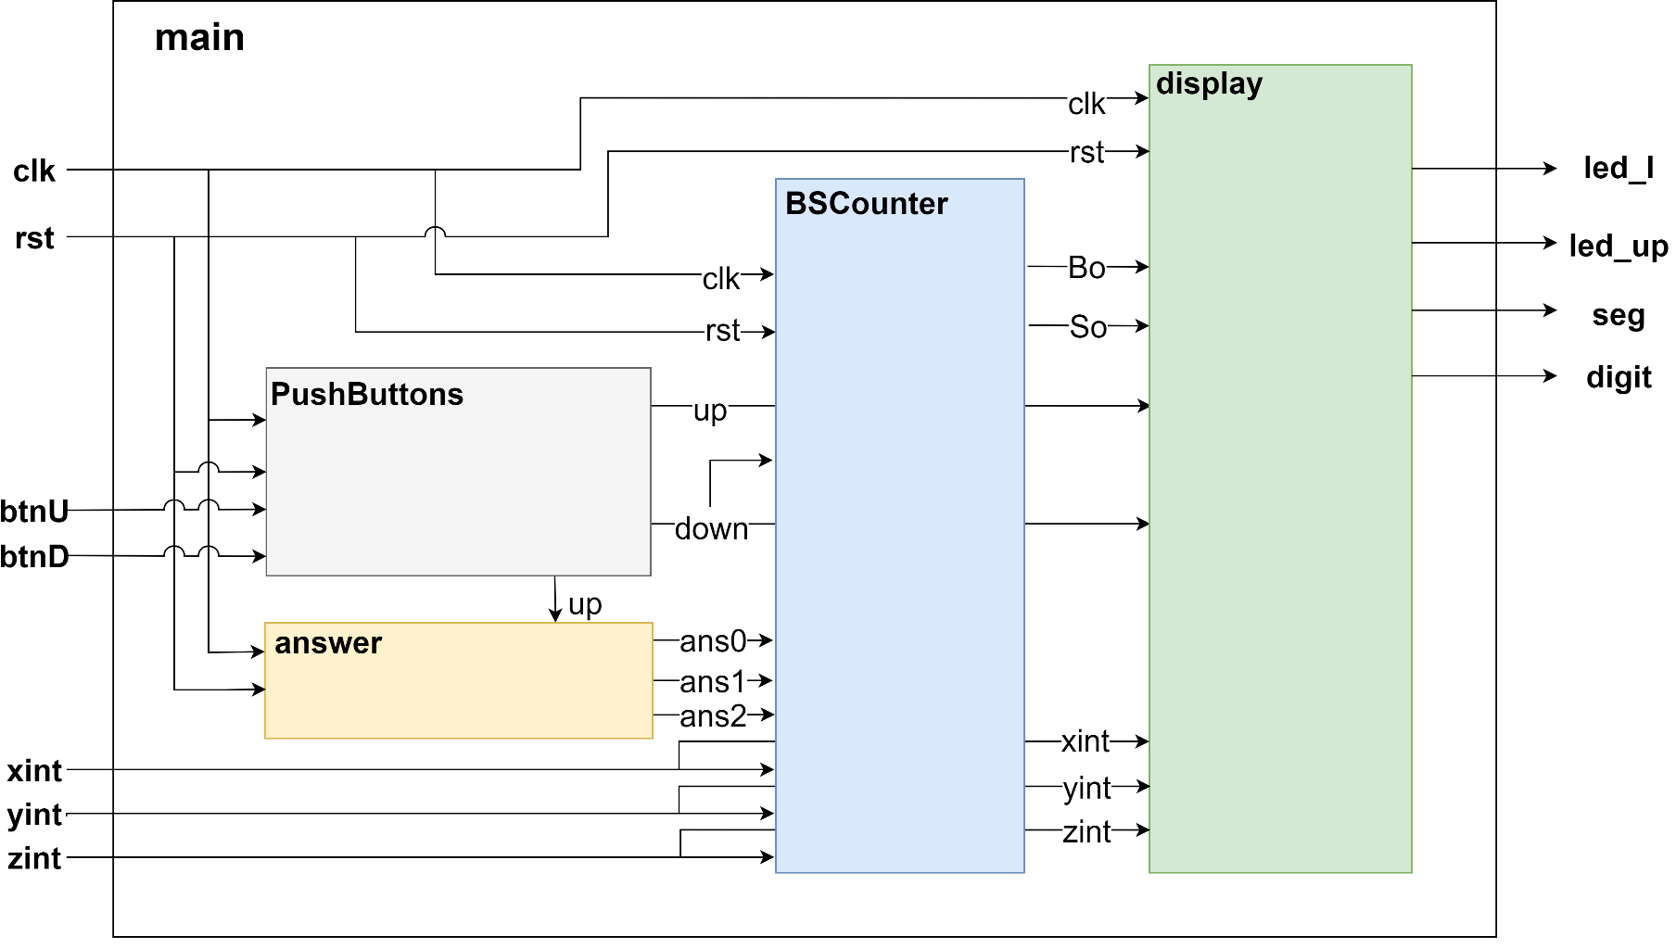
Top Level Block Diagram

Slide 8
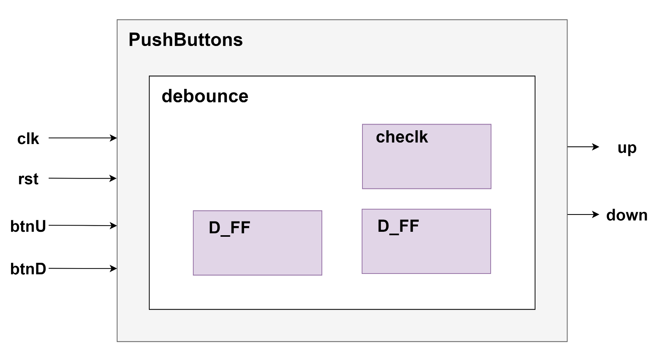
Block Diagram
1) PushButtons
Notes:
Push 모듈 어떻게 inout 하는지

Slide 9
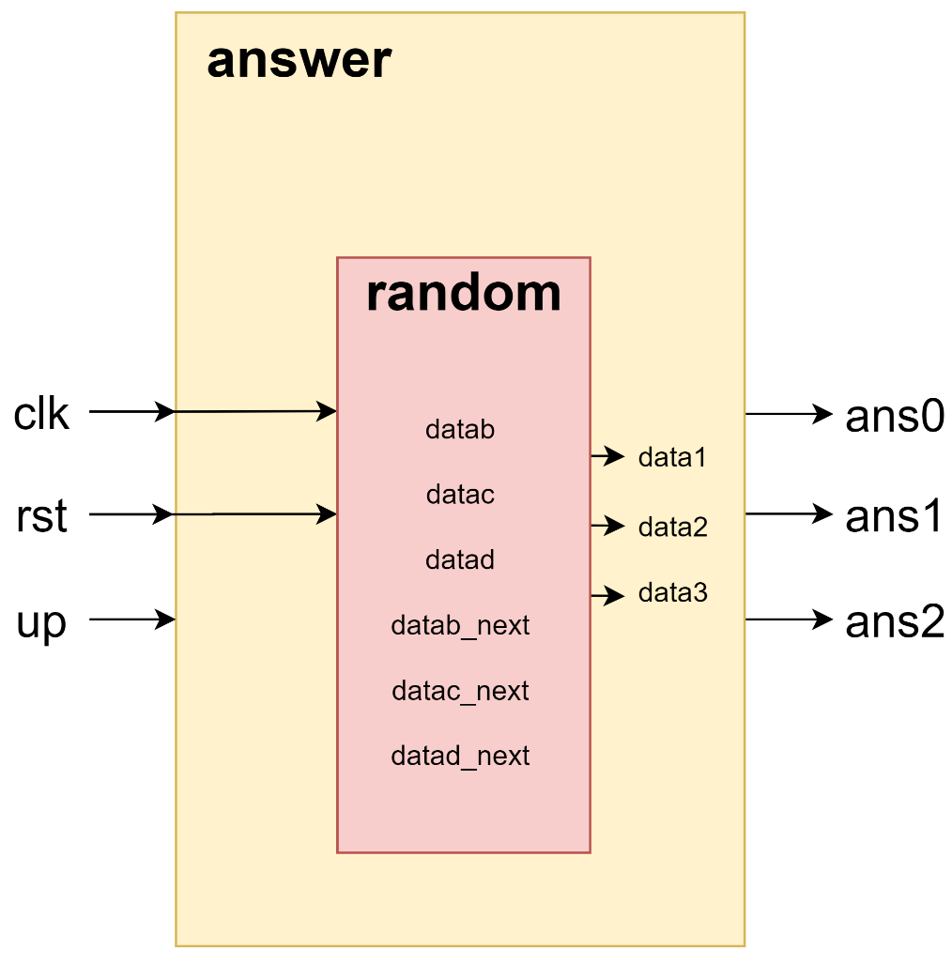
Block Diagram
2) answer
• Random module
3개의 숫자를 랜덤으로 생성
• Answer module
랜덤으로 생성된 3개의
숫자가 중복되지 않도록
변화시킴

Slide 10
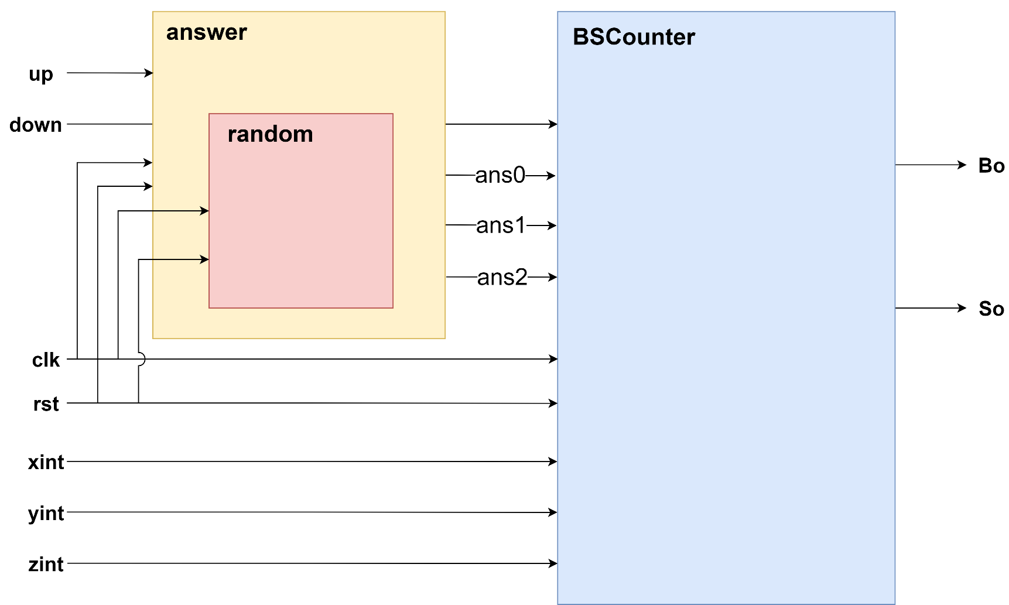
Block Diagram
2) answer & BSCounter
Notes:
이런 구조로 정답이랑 input 계산한다 말하고

Slide 11
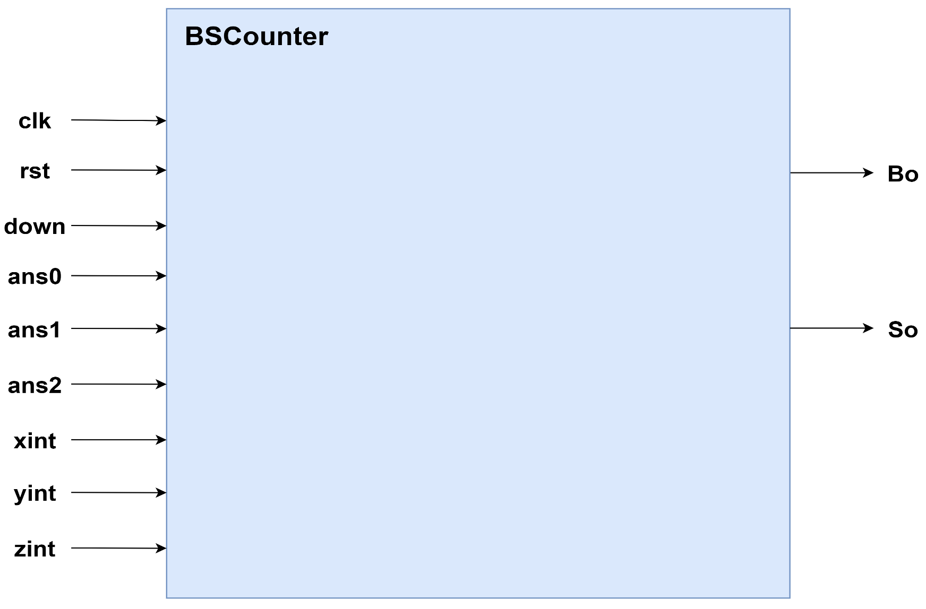
Block Diagram
2) BSCounter
BSCounter
ans0 = xint
ans1 = yint
ans2 = zint
Strike
ans0 = yint or zint
ans1 = xint or yint
ans2 = zint or xint
Ball
Notes:
Bscounter 원리

Slide 12
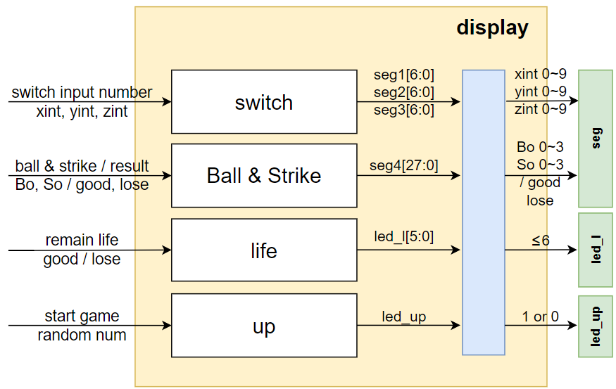
Block Diagram
3) display
Notes:
Inout display 보이게 했다… >>> 빼자고 말해도 됨

Slide 13
State machine
Notes:
Inout display 보이게 했다… >>> 빼자고 말해도 됨

Slide 14
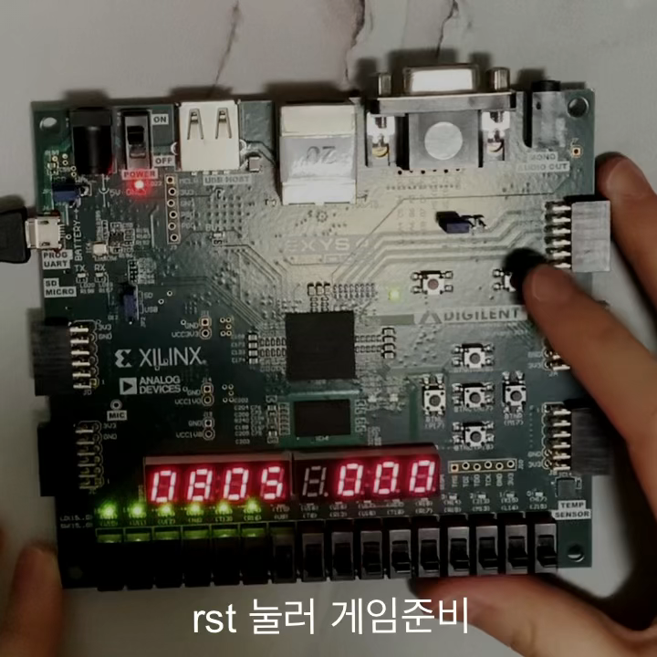
프로젝트 Demo 영상
Notes:
영상이 좀 길어서 초반은 1배속으로 가다가 2,3,4 라운드는 배속 5,6, 1배속

Slide 15
감사합니다

